Slide 1



The Italian Wave
Language Initiative

Slide 2
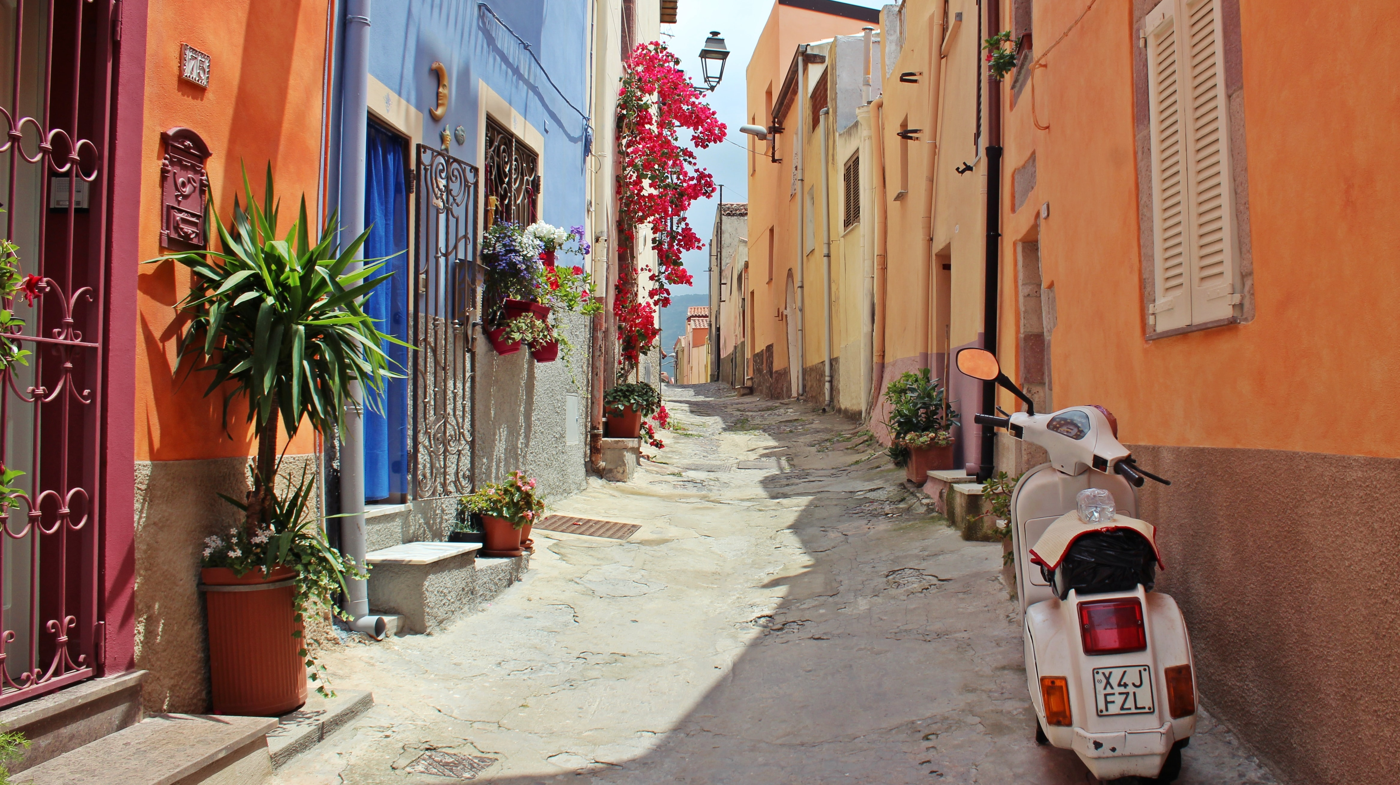
Alla scoperta dell’Italia
Discovering Italy

Slide 3
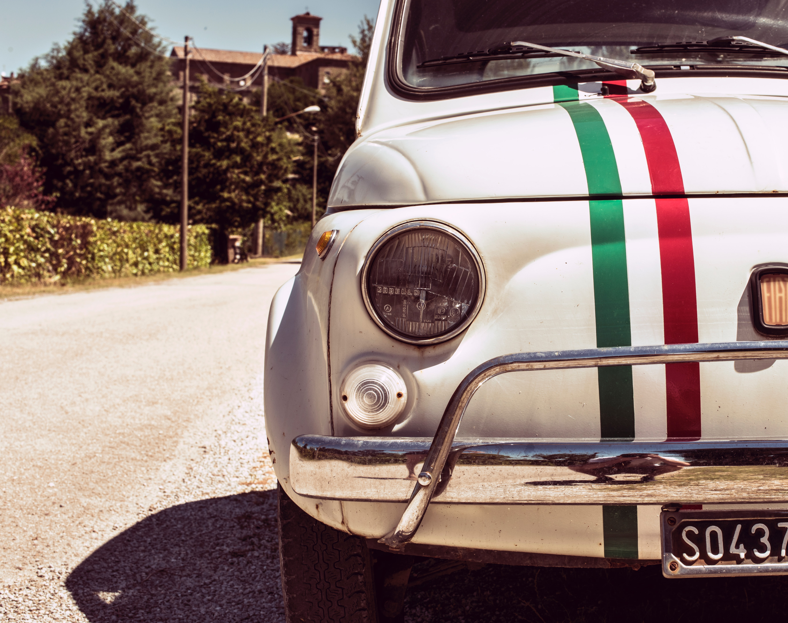
Today we learn
Italian words you already know (feminine, masculine)
Pronunciation: the vowels
Greetings – I SALUTI
Introduce yourself – PRESENTARSI (Saying your name and your nationality)
Quiz on Italian geography
Italian cities

Slide 4
NOME E NUMERO
1. Sara
Squadra 1: il capo è
Squadra 2: il capo è
Squadra 3: il capo è
Squadra 4: il capo è
Notes:
Make a table with the names of your students and a number. Each student has a number. You can use this for chain drills.
For the first activity, divide your students into 4 teams and ask each team to have a leader (il capo). Write down the name of the leader of each Team.

Slide 5

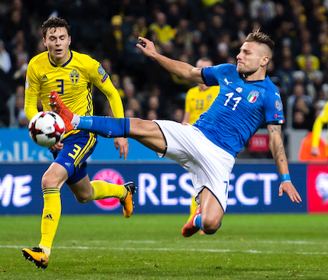



Che parole italiane conoscete?
Squadra 1: ‘il capo’
Squadra 2: ‘il capo’
Squadra 3: ‘il capo’
Squadra 4: ‘il capo’
MASCHILE | FEMMINILE
(-o) | (-a)
(-e) | (-e)
Notes:
ACTIVITY 1: You have 3 minutes to find all Italian words you know. Wins the team that finds the most words.
Each leader has to use the CHAT to write the words. When the time is up they press ‘ENTER’ to send the list of words. The teacher copies the list of words and paste them into this PPT’s slide and share the screen with all the students.

Slide 6




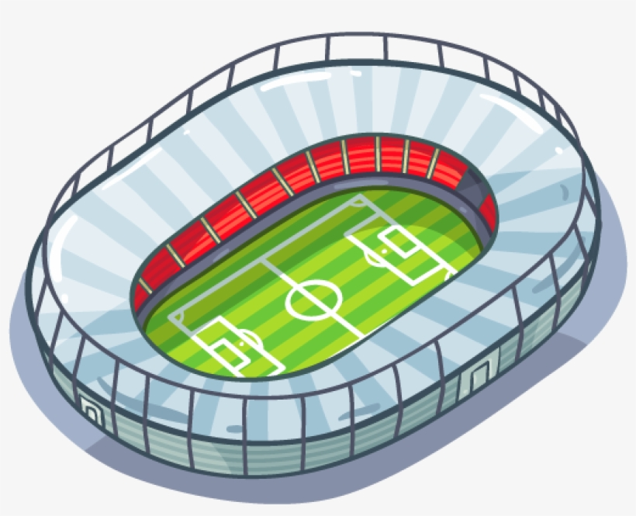


A
ACQUA
CASA
E
ELEGANTE
TELEVISIONE
I
INTERESSANTE
IDEA
O
OMBRELLO
STADIO
U
VULCANO
UTILE
Notes:
PRONUNCIATION: the vowels. After explaining how vowels are pronounced in Italian, ask the students to read the words in the slide

Slide 7

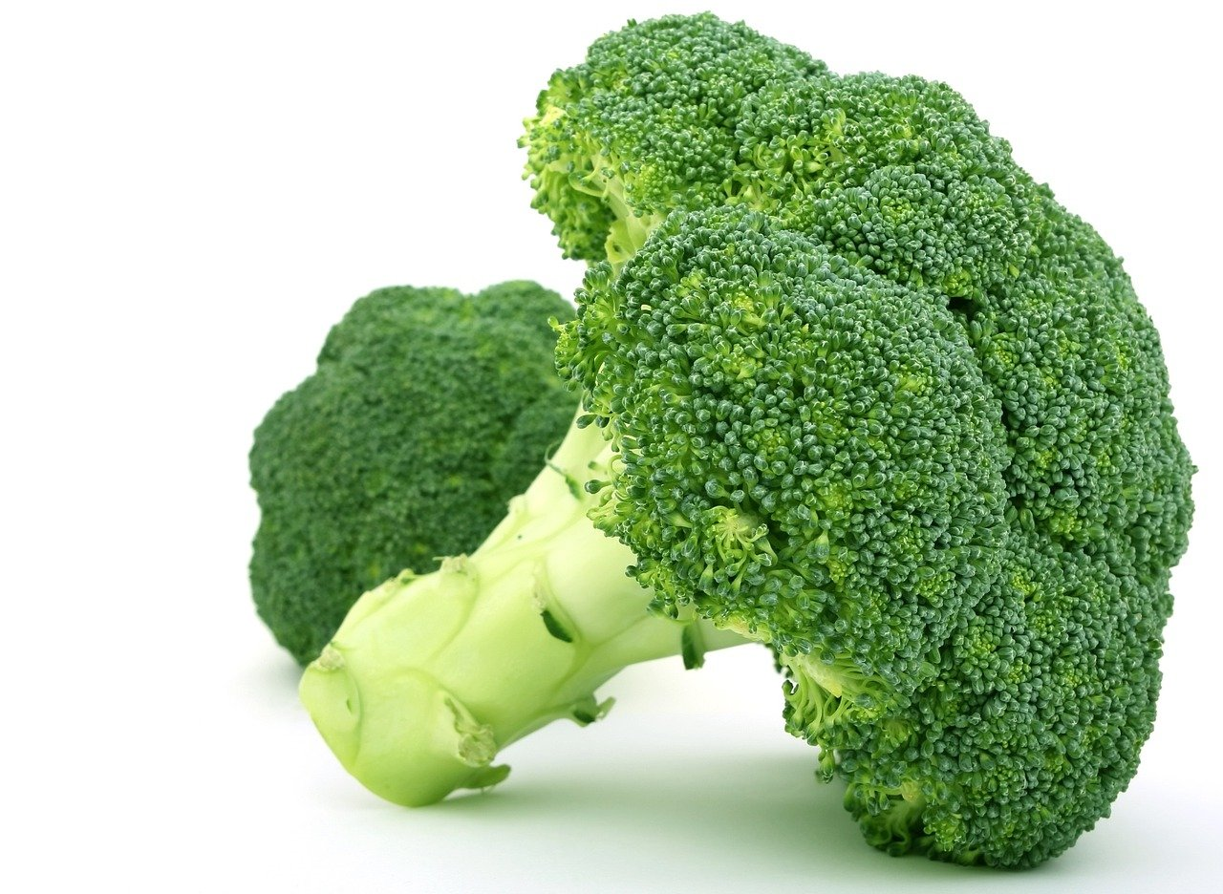
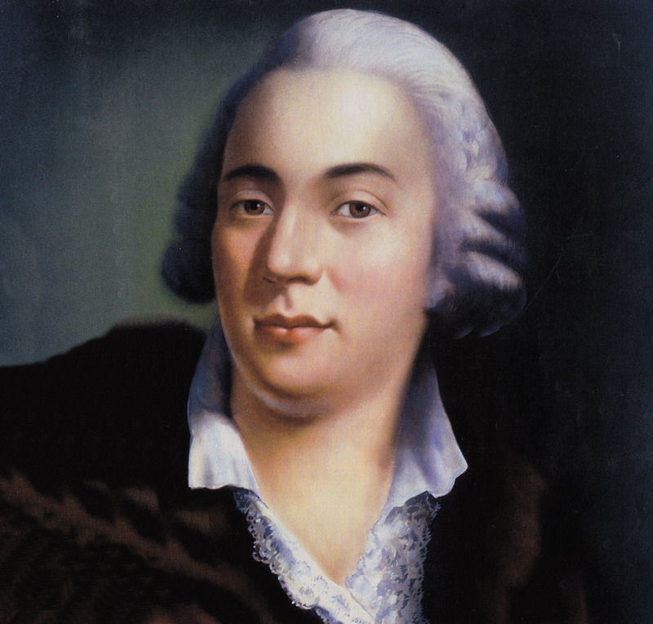

SOLO
CASINO
DIVA
PIANOFORTE
BROCCOLI
VENDETTA
VILLA
CASANOVA
Notes:
Some Italian words that are used also in English

Slide 8





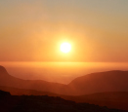
I SALUTI / GREETINGS
Ciao
Quando arrivi
(Informale)
Ciao
Quando vai via
A presto
Buongiorno
Quando arrivi
(Formale)
Buonasera
Arrivederci
Quando vai via

Slide 9





PRESENTIAMOCI
io
Ciao! Io sono Sara
Sono italiana, di Roma.
E tu?
tu
Ciao! Io sono Kevin
Sono irlandese, di Cork.
Piacere!

Slide 10




(Ciao io sono Kevin,
sono irlandese,
di Cork
(Ciao io sono Lisa,
sono irlandese, di Limerick
(Ciao io sono Fedez,
sono italiano,
di Milano
(Ciao io sono Chiara,
sono italiana,
di Milano
MASCHILE
-o (italiano) Indiano americano bello
-e (irlandese) inglese francese intelligente
FEMMINILE
-a (italiana)
-e (irlandese)
indiana
americana
bella
inglese
francese
intelligente

Slide 11




(io sono bello, intelligente e simpatico
(io sono bella,
intelligente e
simpatica
MASCHILE | FEMMINILE
-o bello simpatico allegro sportivo | -a bella
simpatica
allegra
sportiva
MASCHILE | FEMMINILE
-e intelligente elegante interessante gentile

Slide 12
Ciao! Io sono Sara
Sono italiana, di Roma.
E tu?
Ciao! Io sono Kevin
Sono irlandese, di Cork.
Piacere!
Sono bello e intelligente.
MASCHILE | FEMMINILE
-o (italiano) indiano bello simpatico allegro sportivo | -a (italiana) indiana bella simpatica allegra sportiva
-e (irlandese) inglese intelligente interessante gentile

Slide 13
NOME E NUMERO
1. Sara
Notes:
Ask each student to introduce himself/herself in Italian

Slide 14

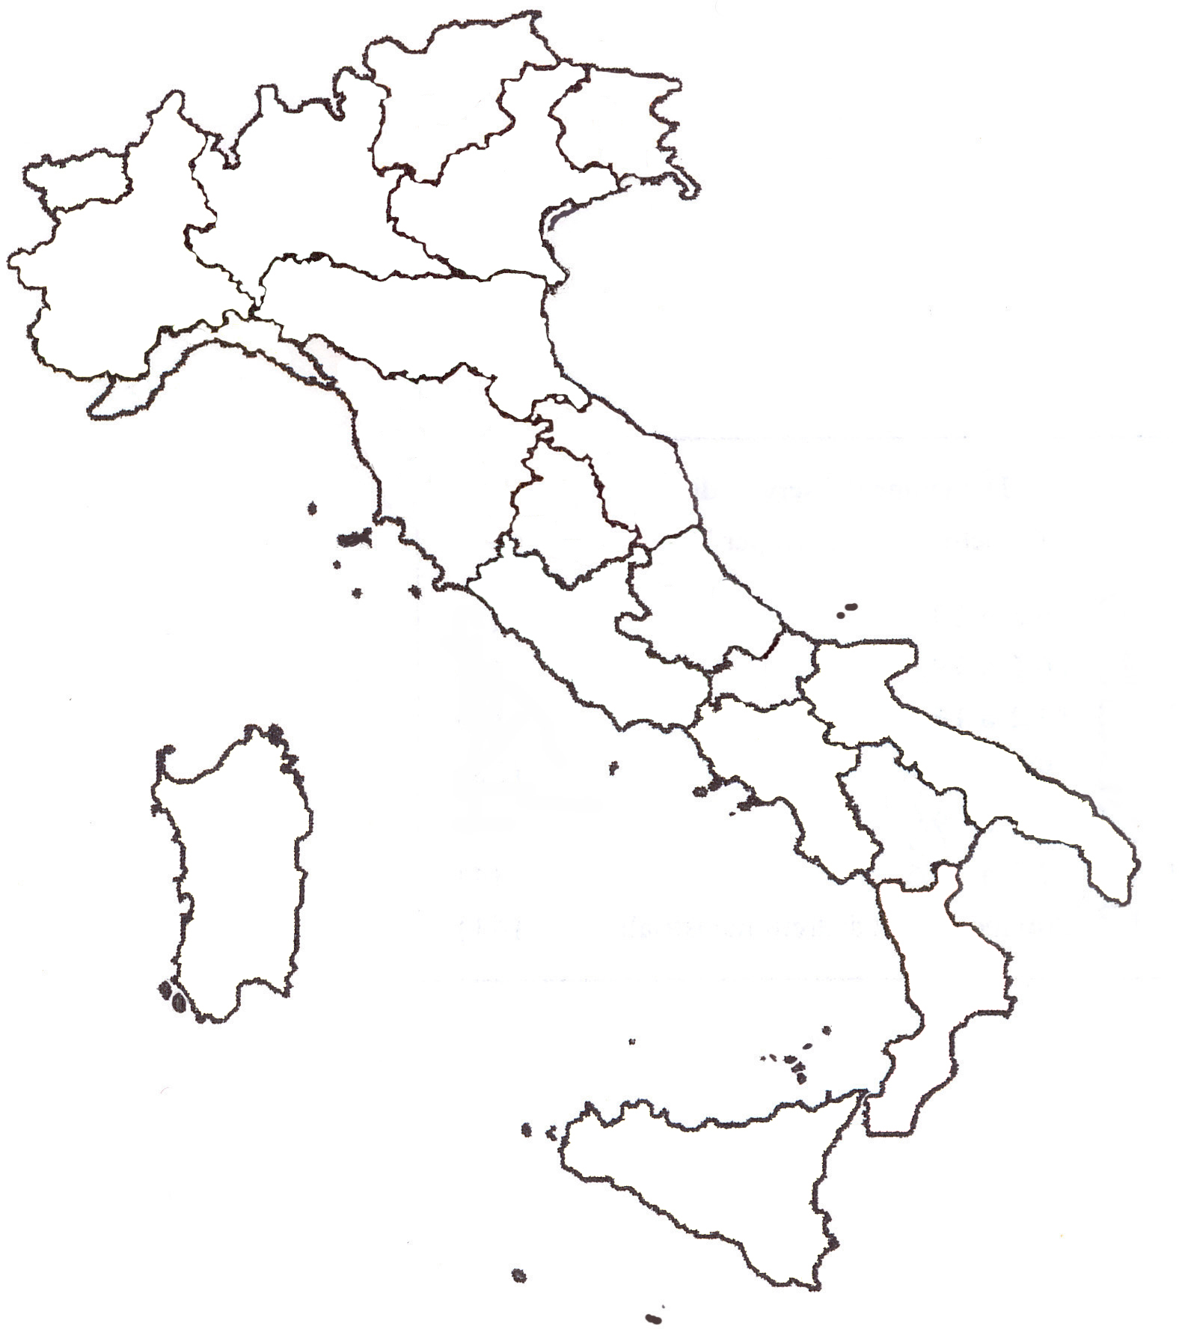
BASTA COSÌ! ADESSO STUDIAMO UN PO’ DI GEOGRAFIA!

Slide 15
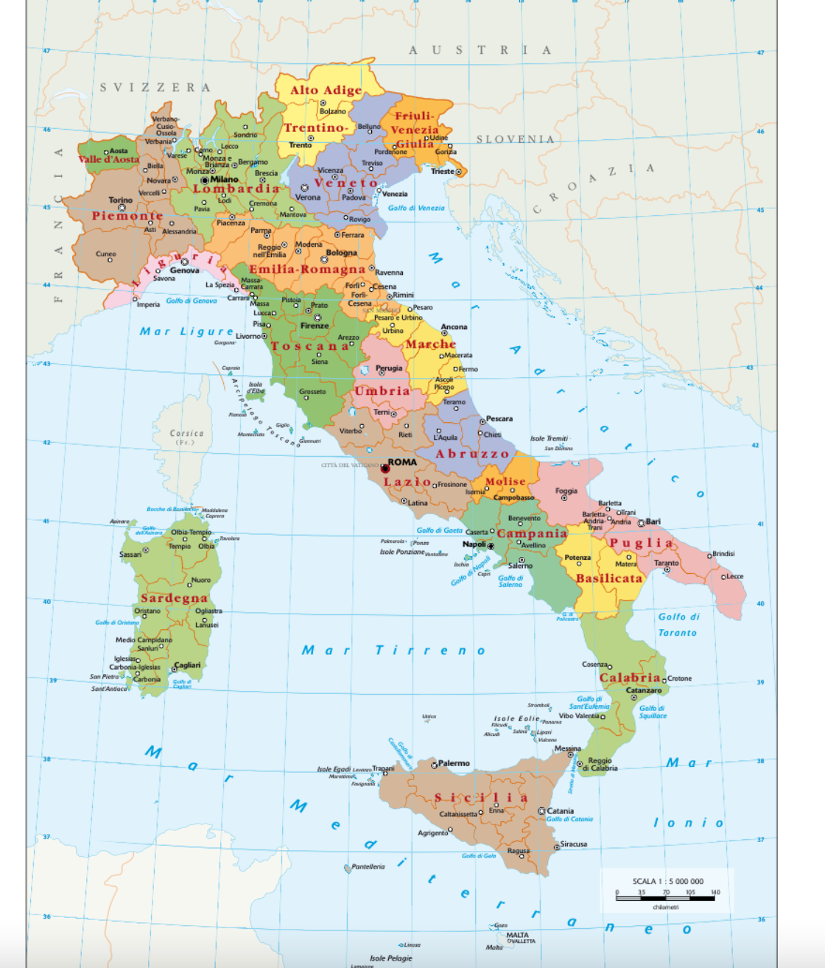
PENISOLA
ISOLA
MARE
ISOLA

Slide 16
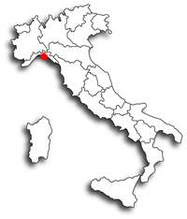
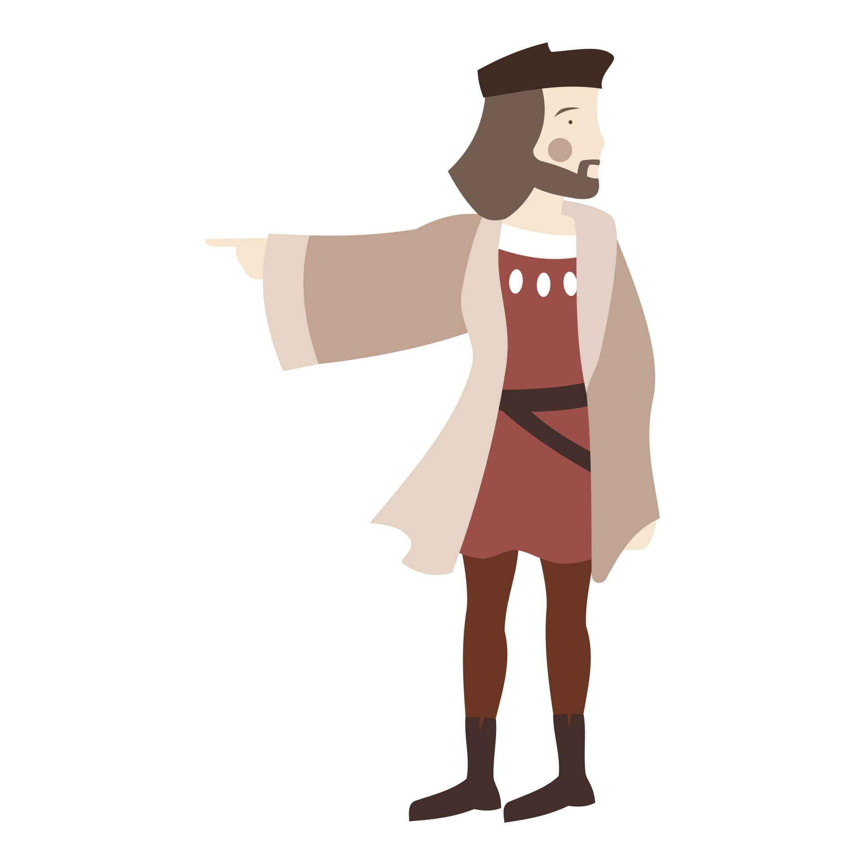
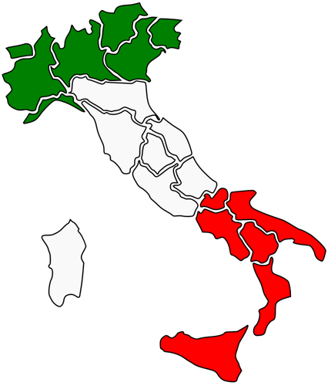
Ciao!
Io sono Cristoforo e
sono italiano, di Genova.
Piacere!
Genova
Now in teams look for other beautiful cities in Italy.
Your teacher will give you a list of Italian cities that are in the centre, north, south of Italy or in the islands.
Connect to the Padlet map page of your teacher
Find the cities in the map and find also a monument for each city and save a picture of it on Padlet Map

Slide 17


SQUADRA 1 ‘Il capo’ : NORD ITALIA - Look for 3 among the following cities:
MILANO, TORINO, GENOVA, TRIESTE, VENEZIA, VERONA
SQUADRA 2 ‘Il capo’ : CENTRO ITALIA - Look for 3 among the following cities:
BOLOGNA, FIRENZE, ASSISI, PISA, ASCOLI, SIENA
SQUADRA 3 ‘Il capo’ : SUD ITALIA - Look for 3 among the following cities:
NAPOLI, CAPRI, MATERA, BARI, LECCE,
REGGIO CALABRIA
Squadra 5: Natalia :
SARDEGNA
SQUADRA 4 ‘Il capo’ : ISOLE (Sicilia e Sardegna)
- Look for 3 among the following cities:
PALERMO, TAORMINA, AGRIGENTO, CAGLIARI, OLBIA,
SASSARI
SICILIA

Slide 18
Link to padlet map
Include here the link to your padlet map
and send it to your students using the CHAT

Slide 19
QUIZ
https://quizizz.com/admin/presentation/607b59bfafb0e6001b8730f0/la-geografia-dell-italia
Notes:
QUIZ on QUIZIZZ: use this link, Start a Live Lesson, click ‘PRESENT’ and ask your students to join the lesson/game

Slide 20
ARRIVEDERCI

